Slide 1
LES EAUX À USAGE PHARMACEUTIQUE
D^{r} Chikh

Slide 2
PLAN :
Introduction
I- Les méthodes de traitement de l’eau
L’ adoucissement
La déminéralisation par permutation
La distillation
L’osmose inverse
L’ultrafiltration
II- Comparaison entre les différentes méthodes de purification
III- Les eaux inscrites à la Pharmacopée
L’eau purifiée
L’eau hautement purifiée
L’eau pour préparation injectable

Slide 3
L’eau est l’utilité la plus utilisée dans l’industrie pharmaceutique ou plus simplement lors de la préparation de la grande majorité des médicaments.
L’eau est utilisée en tant qu’excipient, pour reconstituer un médicament, lors des étapes de synthèse du PA ou de la formulation du produit fini ou comme élément principal de nettoyage des cuves, des équipements ou des emballages primaires.
Différentes qualités d’eau sont nécessaires, selon l’utilisation qui en serait faite.
Les différentes qualités d’eau se remarquent par leur pureté chimique et microbiologique.

Slide 4
Les principaux contaminants de l’eau à l’état brut :
▪ Les particules en suspension.
▪ Les inorganiques dissous : qui sont responsables de la dureté de l’eau.
Ils proviennent de sels minéraux.
▪ Les organiques dissous : sont des impuretés qui résultent des déchets industriels et domestiques , des pesticides et herbicides, et de la dégradation des végétaux
▪ Les microorganismes : les eaux de surface contiennent de nombreux microorganismes : amibes, bactéries, algues.
▪ Les gaz dissous O₂, CO₂ en plus de NH ₃.
Notes:
Dans l’eau du réseau public, ne sont rencontrées que les bactéries. Celles-ci peuvent être éliminées en utilisant des désinfectants tels que le peroxyde d’hydrogène, l’hypochlorite ou le bisulfite.
Cependant, leurs sécrétions polymériques et les fragments cellulaires de type lipopolysaccharique subsistent et peuvent poser des problèmes s’ils ne sont pas éliminés

Slide 5
I- MÉTHODES DE TRAITEMENT DE L’EAU

Slide 6
ADOUCISSEMENT:
1.1. Définition :
Traitement physico-chimique dont l’objectif est de limiter l’entartrage des canalisations et des équipements de distribution de l’eau (dépôt de CaCO₃,MgCO₃)
Constitue le plus souvent un prétraitement dans la filière des traitements nécessaires à l’obtention d’eau purifiée, d’eau déminéralisée, d’eau pour dilution des solutions concentrées de dialyse rénale.
Les ions de Na⁺ remplacent les ions Ca⁺² et Mg⁺².
La conductivité n’est donc pas ou peu modifiée par rapport à la conductivité de l’eau initiale .

Slide 7
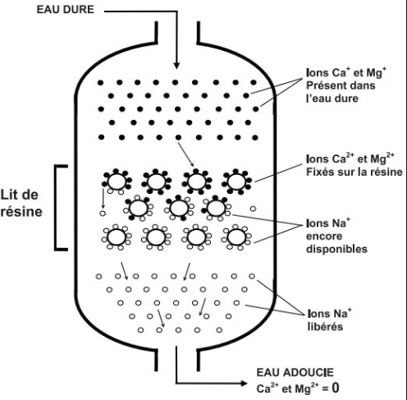
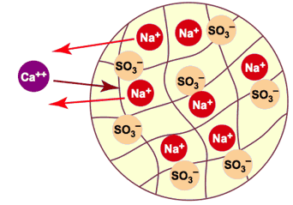
1.2. Principe:
L'eau dure passe sur un lit de résine cationique, préalablement chargée de sodium (Na), qui échange les ions calcium (Ca⁺⁺) et magnésium (Mg⁺⁺), responsables de la dureté de l'eau, contre des ions sodium (Na+) : 2 R-Na + Ca ⁺⁺ → R2-Ca + 2 Na⁺

Slide 8
La saturation de la résine impose la régénération de celle-ci qui se déclenche et se déroule automatiquement selon un processus d'échange ionique à rebours:
R2-Ca + 2 Na⁺ → 2 R-Na + Ca ⁺⁺
Elle s'effectue avec des pastilles de NaCl.
Les ions Na+ se fixent à nouveau sur la résine tandis que les ions Ca++ et Mg++ sont évacués à l'égout sous forme de CaCl₂ et de MgCl₂.
Remarques:
Les résines constituent un support favorable à la prolifération
bactérienne surtout si elles fonctionnent par intermittence.
Les adoucisseurs nécessite un entretien soigneux et régulier : régénération chimique, désinfection, et changement de résines.

Slide 9
2. DÉMINÉRALISATION PAR PERMUTATION:
2.1. Principe:
Passage de l’eau à purifiée par des résines échangeuses de cation puis des échangeurs d’anion : les ions de l’eau traitée sont échangés avec des ions H⁺ et OH⁻. ceux-ci vont se recombiner pour former de nouvelles molécules d'eau.
Tous les cations et anions de l'eau seront donc échangés, et le résultat net est une “disparition” quasi-totale des contaminants ionisés.

Slide 10
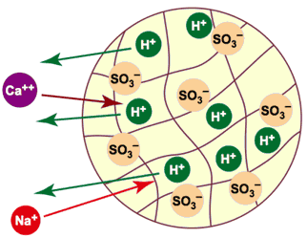
Échangeurs de cations:
La réaction d'échange de cations:
- 2 R'H + Ca⁺⁺ →R₂Ca + 2 H⁺
- R'H + Na⁺ → R'Na + H⁺
Ex:
- 2 R’H + Ca(HCO₃)₂ → R’2Ca + 2H₂CO₃
↓
2CO₂+2H₂O
- Avec le : CaSO₄ → H₂SO₄ (solution acide) => nécessité de passage sur résines échangeuses d’anions.
La régénération de la résine se fait avec de l’eau acidulée (H₂SO₄ ou HCl à 1%)

Slide 11
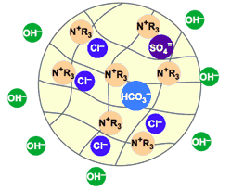
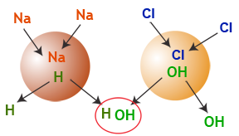
Les échangeurs d’anions:
- R’’OH + Cl–→ R’’Cl + OH–
- 2 R’’OH + SO₄⁻² → R’’₂SO₄ + 2 OH–
- 2 R’’OH + H₂SO₄ → R’’₂SO₄ + 2 H₂O
Dans ce cas, la régénération de l’échangeur se fait avec
une solution alcaline de Na₂CO₃, de NaOH ou de NH₄OH .
La déminéralisation peut donc être schématisée:
Le passage sur ces deux résines constitue la bipermutation.

Slide 12
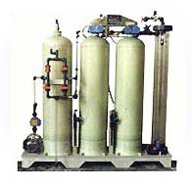
2.2.Appareillage:
Les déminéralisateurs peuvent être:
en lits séparés quand les résines échangeuses d’anions et de cations sont individualisées,
en lits mélangés quand les deux résines sont contenues dans un dispositif unique.
La bipermutation sur lit mélangé donne une eau parfaitement déminéralisée (5.10⁶ Ω/cm/cm² ≈ 0,01 mg/ml de sels ionisés)

Slide 13
3. OSMOSE INVERSE:
3.1.Définition:
Traitement physico-chimique et antimicrobien. Il est le plus souvent mis en œuvre après un adoucissement et une ou plusieurs filtration(s) et peut constituer le dernier traitement d’une filière de traitement d’eau purifiée, d’eau pour dilution des solutions concentrées d’hémodialyse.
RO est réalisée par passage de l’eau à traiter sur une membrane semi-perméable qui assure la rétention de la majorité des composés présents dans l’eau (particules, colloïdes, ions , contaminants organiques y compris endotoxines bactériennes et micro-organismes).
Il vise à extraire les substances inorganiques et organiques de l’eau..

Slide 14
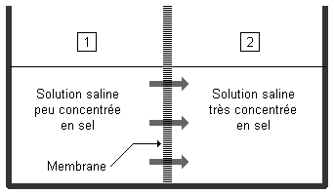
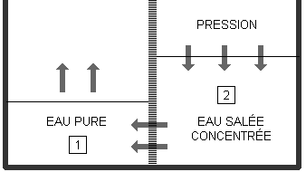
3.2.Principe:
osmose
Osmose inverse
Osmose: transfert de l’eau de la solution la moins concentrée vers la solution la plus concentrée.
En appliquant une pression forte sur le compartiment contenant la solution la plus concentrés => inversion du phénomène.(osmose inverse)=> passage de l’eau du milieu concentré vers le milieu dilué.

Slide 15
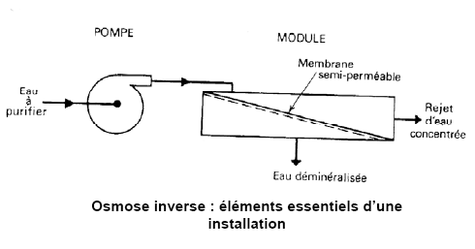
3.3. Appareillage:
L’eau pénètre dans la cartouche et sous la pression d’alimentation, les molécules d’eau traversent la membrane, tandis que les autres molécules sont rejetées en permanence avec une partie de l’eau non filtrée.

Slide 16
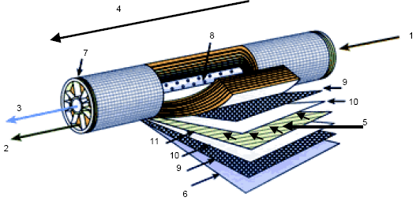
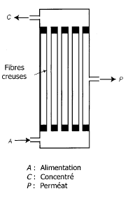
Membranes utilisées:
Mb en acétate de cellulose disposées en spirale dans des modules cylindrique.
Fibre creuse en nylon: Chaque module contient +++ millions de fibres
1- Entrée d’eau
2- Sortie de concentrat
3- Sortie de perméat
4- Sens d’écoulement de l’eau brute
5- Sens d’écoulement du perméat
6- Matériau de protection
7- Joint d’étanchéité entre module et enveloppe
8- Perforations collectant le perméat
9 -Espaceur
10- Membrane
11- Collecteur de perméat
Modules à fibres creuses

Slide 17
Une installation complète comprend généralement +++ modules montés soit en parallèle soit en série.
En amont, L’eau d’alimentation doit subir un prétraitement qui dépend :
Des caractéristiques de cette eau.
De la nature de la membrane.
De la qualité d’eau à obtenir.
Ex: dans le cas des fibres de nylon:
Déchloration + adoucissement
En aval, l’eau peut subir des traitements complémentaires :
Dégazage, distillation, passage sur un 2ème osmoseur, passage sur échangeurs d’ion.
Dans la pratique, le traitement par RO ne conduit pas à une déminéralisation totale
Le taux de rejet moyen≈95% (88% petites M°, 98% grosses M° ).

Slide 18
4.LA DISTILLATION:
L’eau distillée est produite par chauffage, évaporation, puis condensation sur une paroi froide, de la fraction volatile de l’eau introduite dans l’appareil.
Précautions à prendre:
NH₃, CO₂: Éviter les fractions de tête, ou dégazage.
O₂:barbotage d’azote
substances non volatiles entrainées par primage :
Introduire pierre ponce dans la chaudière.
passage de l’air ou un gaz inerte par le fond.
Déflecteurs dans les chaudières
Verre neutre, acier inoxydable.
Éviter la contamination par des µorganismes

Slide 19
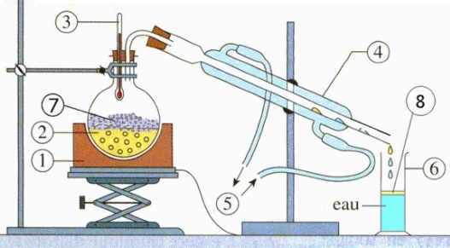
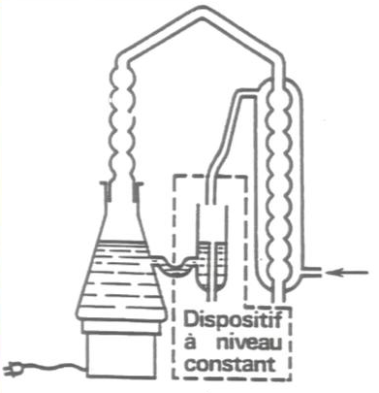
Les distillateurs discontinus:
• Petites productions de laboratoire.
• Séparation des fractions de tête (impuretés volatiles).
• Bouilleur : ballon (verre neutre) surmonté par une colonne et d’un condenseur (fonctionnant avec l’eau froide).
• Très faible rendement.
Les distillateurs continus:
• Alimentation continue permet d’avoir un niveau constant dans le distillateur
(dispositif à niveau constant).
• Meilleur rendement.
Procédé ne permet pas la séparation des fractions de têtes

Slide 20
Appareils industriels :
Fonctionnement continu => débit suffisant
Recyclage de l’eau de refroidissement => gain d’énergie.
Différents types:
• Distillateur à simple effet.
• Distillateur à double effet.
• Distillateur par thermocompression.

Slide 21
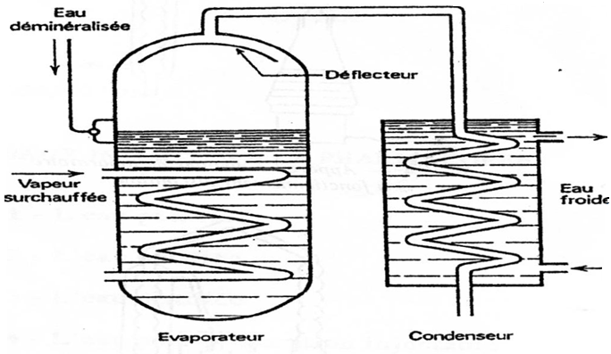
Distillateur à simple effet.
Il comprend 02 parties: l’évaporateur et le condenseur en acier inoxydable.
Chauffage assuré par passage de la vapeur surchauffée ou par des résistances électriques.
• Déflecteur dans la partie supérieur => éviter le primage.
• Alimentation de l’évaporateur à niveau constant avec de l’eau déminéralisée.
• Rendement : plusieurs centaines de litres/h
Il peut fournir de l’eau apyrogène pour préparations inj
• Inconvénients : gaspillage d’eau et des calories

Slide 22
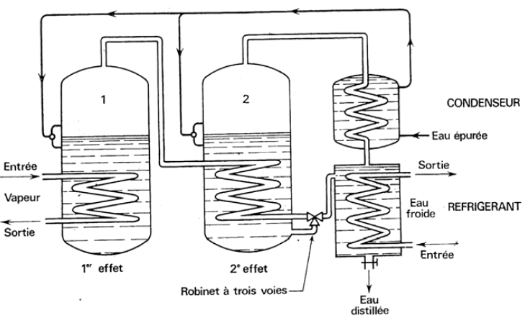
Distillateur à double effet:
• 2 évaporateurs => récupération importante des calories.
• Évaporateur 1 : Maintenu sous P => l’eau va y bouillir à 110 °C.
• Vapeur fournie par 1 : fait bouillir l’eau de l’évaporateur 2 à 100 °C sous P_{atm}.
• Vapeur fournie par 2 : cède ses calories à
l’eau purifiée d’alimentation, puis rejoint la vapeur de 1 dans le réfrigérant.
• Réfrigérant : traversé par un serpentin alimenté en eau de ville.
Débit moindre par rapport au
précédent
Installation plus complexe
Il existe des installation à
triple et même quadruple effet

Slide 23
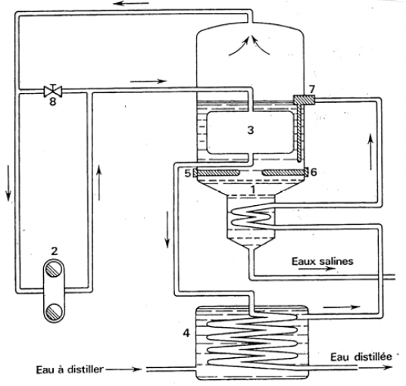
Distillateur à thermocompression:
Principe de fonctionnement:
La distillation se fait sous P légèrement < P_{atm}
Après compression, la condensation de la vapeur se fait à la même T°, sous P légèrement > P_{atm} (sans eau de réfrigération) .
Appareil calorifugé et chauffé électriquement.
1.chaudière; 2.compresseur; 3.condenseur;
4. échangeur; 5 et 6 .résistances; 7.alimentation à niveau c^{te}; 8 .Robinet de réglage

Slide 24
Fonctionnement:
• Eau à distiller → échangeur → partie <
de la chaudière (96 °) → niveau > de
la chaudière → mise en marche du
compresseur à palette.
• Robinet : régler la P à l’intérieur du
condenseur (> 1 atm) et à l’extérieur,
dans la chaudière (< 1 atm).
• Dans le condenseur, les vapeurs
seront légèrement comprimées →
passage à l’état liquide → passage dans
l’échangeur → sortie à 25°C

Slide 25
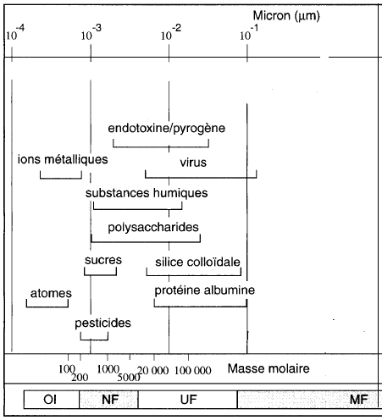
5.ULTRAFILTRATION:
Technique de filtration sous pression permettant de séparer les molécules en fonction de leur taille à l’aie de membranes de perméabilité très sélective.
N’éliminent pas les sels minéraux
Eliminent les pyrogènes, les particules non dissoutes, les virus
Nécessite une préfiltration pour éviter le colmatage rapide.

Slide 26
II- Comparaison entre les différentes méthodes de purification
 | Échangeurs d’ion | RO | UF | distillation
Sels minéraux | +++ | ++ | 0 | +++
Molécules organiques | + | ++ | ++ | +++
colloïdes | 0 | +++ | +++ | +++
Particules non dissoutes | 0 | +++ | +++ | +++
µorg et virus | 0 | +++ | +++ | +++
pyrogènes | 0 | +++ | +++ | +++
0: pas d’élimination ; + :élimination faible; ++ élimination ± importante; +++: élimination totale ou presque totale

Slide 27
III- Eaux inscrites à la pharmacopée
Eau purifiée
Eau hautement purifiée
Eau pour préparation injectable

Slide 28
L’EAU PURIFIÉE:
Eau destinée à la préparation de médicaments autres que ceux qui doivent être stériles et exempts de pyrogènes, sauf exception justifiée et autorisée.
1.1. Eau purifiée en vrac:
Elle est préparée par distillation, par échange d’ions, par osmose inverse ou par tout autre procédé approprié à partir d’une eau destinée à la consommation Humaine.
Prendre des mesures appropriées pour garantir que le nombre de GTA est convenablement contrôlé et maîtrisé.
Des seuils d’alerte et d’intervention sont établis en vue de la détection de toute évolution indésirable.
Elle est conservée et distribuée dans des conditions visant à empêcher la croissance de microorganismes et à éviter toute autre contamination.
GTA: germes aérobies viables totaux

Slide 29
Critères de qualité : selon la ph. EUR:
Aspect : liquide limpide et incolore.
Conductivité ≤ 4.3 μS・cm^{–1} à 20°C
GTA < 100 / ml , pas de germes fécaux
COT ≤ 0,5 mg/l
Nitrate ≤ 0,2 ppm
Al ≤ 10 ppb,
Métaux lourds ≤ 0,1 ppm.
Remarque:
si l’EPv est destinée aux préparations pour dialyse. D’autres analyses sont nécessaire :NH₄⁺, SO₄⁻², Cl⁻,Ca⁺², Mg⁺²,résidus secs, pH , endotoxines.
COT : carbone organique total
Notes:
<

Slide 30
1.2. Eau purifiée conditionnée en récipients:
EPv répartie en récipients et conservée dans
des conditions visant à assurer la qualité microbiologique
requise.
L’EPc en récipients est exempte de tout additif.
Elle doit satisfaire aux essais prescrits dans la section EPv ainsi qu'aux essais complémentaires suivants:
Acidité ou alcalinité, Substances oxydables, NH₄⁺, SO₄⁻², Cl⁻, Ca⁺², Mg⁺²,Résidus secs : ≤ 0,001 % (sur
100 ml)

Slide 31
2. EAU HAUTEMENT PURIFIÉE
Eau destinée à être utilisée dans la préparation de médicaments lorsqu’une eau d’une qualité biologique élevée est nécessaire, sauf dans les cas où l’emploi d’Eau pour préparations injectables est requis.
Obtenue par des procédés appropriés à partir d’une eau destinée à la consommation humaine.
Les procédés de production:
RO à double passage, combinée à d’autres techniques appropriées telle l’ultrafiltration et la désionisation.

Slide 32
Critères de qualité:
Aspect : liquide limpide et incolore.
Seuil d’alerte en GTA:10/100 ml
COT ≤ 0,5 mg/l
Conductivité ≤ 1,1 μS・cm^{–1} à 20°C
Endotoxines ≤ 0,25 UI/ml
Nitrate ≤ 0,2 ppm
Al ≤ 10 ppb
Métaux lourds ≤ 0,1ppm

Slide 33
3. EAU POUR PRÉPARATIONS INJECTABLES (EPPI)
Eau destinée soit à la préparation de médicaments pour administration parentérale à véhicule aqueux (EPPI en vrac), soit à la dissolution ou la dilution de substances ou préparations pour administration parentérale (Eau stérilisée PPI).
3.1.EPPI vrac:
• Obtenue à partir de l’eau potable ou purifiée.
• Distillation dans un appareil : surfaces en contact avec l’eau, en verre neutre, en quartz ou en un métal approprié (attention au primage).
Rejet de la 1ère fraction du distillat après la mise en marche.

Slide 34
Critères de qualité:
Aspect : liquide limpide et incolore.
Seuil d’alerte en GAT : 10 μorg/100 ml.
COT ≤ 0,5 mg/l
Conductivité ≤ 1,1 μS・cm^{–1} à 20°C
Endotoxines ≤ 0,25 UI/ml
Nitrate ≤ 0,2 ppm
Al ≤ 10 ppb
Métaux lourds ≤ 0,1ppm

Slide 35
3.2.Eau stérilisée P.P.I:
• E.P.P.I. en vrac :
Répartition dans des récipients appropriés.
Fermeture.
Stérilisation par la chaleur.
• Eau exempte de tout additif.
• Récipients : ampoules, flacons de verre ou des poches en matière plastique.

Slide 36
Essais:
COT ≤ 0,5 mg/l ,
Conductivité:
≤ 25 μS·cm⁻¹ (si V³≤ 10 ml)
≤ 5 μS·cm− 1 (si V³ > 10 ml)
Acidité ou alcalinité,
Substances oxydables,
NH₄⁺, SO₄⁻², Cl⁻, Ca⁺², Mg⁺²,Al, NO₃⁻
Métaux lourds ≤ 0,1 ppm,
Résidus à l’évaporation :
< 4 mg (0.004%) (V³≤ 10 ml) ou < 3 mg (0.003%) (> 10 ml) sur min. 100 ml
Endotoxines bactériennes : ≤ 0,25 U/ml
Essai de contamination particulaire
Stérilité : satisfait à l'essai de stérilité.

Slide 37
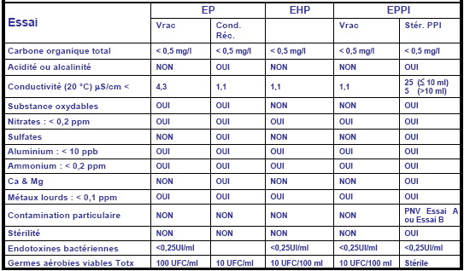
Comparaison des différentes qualités d’eau

Slide 38
MERCI DE VOTRE ATTENION

